Slide 1
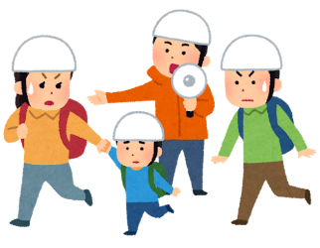
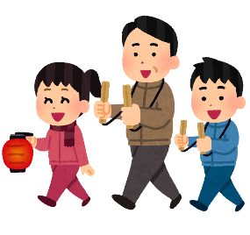
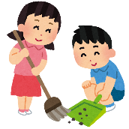
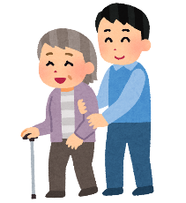
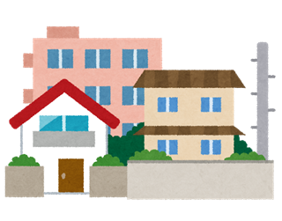
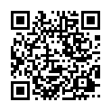
み や
宮っ子
なったら自治会入っとこ
地域で安心に楽しく暮らすために
西宮市は、市民と市がより良いまちづくりに向けて共に考え、行動していくために「西宮市参画と協働の推進に関する条例」を定めており、近隣住民で組織する自治会の活動は、参画・協働の入口とも言える大切なものと考えています。
ぜひ、お住まいの地域で安心して楽しく暮らすために、身近な自治会であなたの経験やスキル、好きなことなどを活かしてみませんか。
実は
自治会ってこんなコトしてます
防災
防犯
環境
避難訓練等、災害に備えた
取り組みを行っています。
夜警等の防犯活動を
行っています。
ごみステーションの管理や
近隣清掃を行っています。
交流
情報共有
その他
お祭り等のイベントを実施し
住民同士の交流の機会を
提供しています。
回覧や地域情報誌等の配布
で情報共有を行っています。
市役所や社会福祉協議会、
学校等と住みよいまちづくり
に取り組んでいます。
※活動内容は自治会によって異なりますが、多くの自治会で取り組まれている代表的な活動を紹介しています。
西宮市役所 地域コミュニティ推進課
電 話：0798-35-3876 メール：chiikitantou@nishi.or.jp
メールアドレス

Slide 2
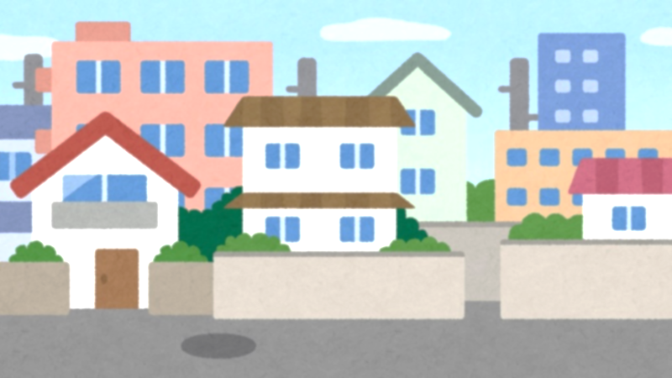
具体的にはどんなことをするの？
回覧板をご近所でまわしたり、利用するごみステーションの管理、近隣の清掃活動（年数回程度）のほか、輪番で自治会費の集金や回覧の仕分けなどのお役目もあります。
最近では、回覧板などのデジタル化を検討している自治会も多いので、ITに強い方はその知識や経験を活かしていただける機会もあるかも知れません。
自治会に入ってみて
子どもたちが
見守られてて安心
みんなでお掃除してるから
まちがキレイ
仕事の経験を活かし、回覧板を
デジタル化して喜ばれた！
防災訓練で備えが出来た
餅つき大会でついた
つきたてのおモチおいしかったな
友だちと行った夏祭り
楽しかった～♪
初心者も
大丈夫！！
自治会デビューのコツ
１．まずはイベントを楽しんでみよう
お祭りなどの参加型イベントに参加して、楽しみながら自治会の雰囲気を感じてみましょう。
２．自分のペースで自分らしく
無理のないペースで参加し、自分の好きなことや得意なことなどを活かせないか探ってみると
活動を楽しめるかもしれません。
３．同世代や世代を超えた交流を楽しもう
子どもから高齢の方まで幅広い世代の方がいます。同世代で育児の相談をしたり、世代も立場も
異なる人から新たな視点や気付きを見つけたりするのも良いかも知れません。
みにゃっこ
メモ

